Slide 1

Stadt Bibliothek
Datenbankentwurf
Projektbearbeiter: Ahmad, abdul Hamid

Slide 2
Vorstellung des Projektes
Dieses Projekt ist eine Datenbank für eine Bibliothek, die es dem Benutzer ermöglicht, Informationen über alle Bücher in der Bibliothek, verwalten sowie die Bücher Auszuleihen.
Die Datenbank besteht aus drei Haupttabellen: Buch, Mitglied und Ausleihen.
Die Tabelle Buch enthält Informationen wie den Titel, Autor, Verlag, Erscheinungsjahr und Sprache des Buches.
Die Mitglieder Tabelle enthält Informationen wie den Namen, Kontaktdaten und Mitgliedsstatus jedes Bibliotheksmitglieds.
Die Ausleihen Tabelle verfolgt, welche Bücher von welchem Mitglied ausgeliehen wurden und enthält auch Informationen über das Datum der Ausleihe sowie das Datum der Rückgabe.
Mitglied
Ausleihen
Buch

Slide 3
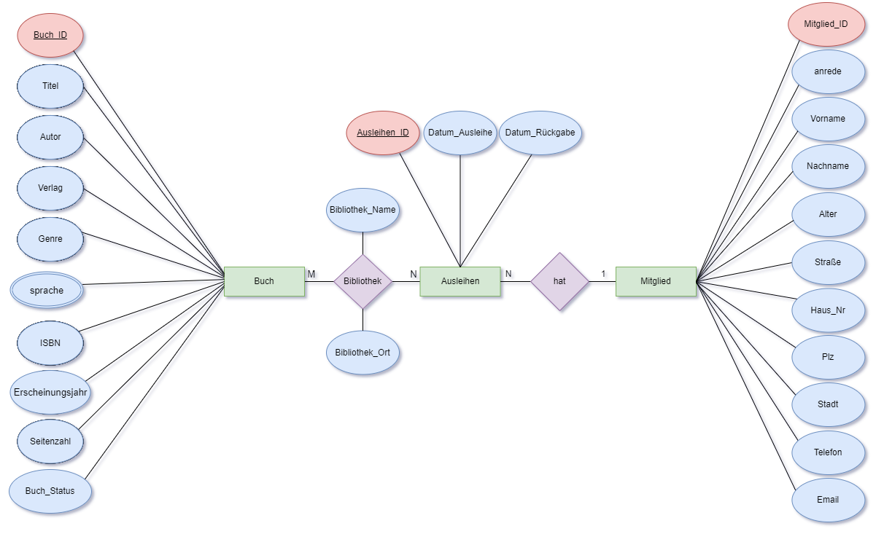
Entity-Relationship-Modell

Slide 4
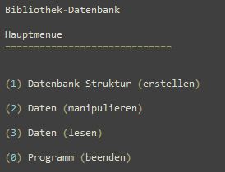
Menügestaltung

Slide 5
Zusammenfassung:
Das Ziel des Projekts ist es, eine Datenbank für eine Bibliothek zu erstellen, die es den Benutzern ermöglicht, Bücher auszuleihen, zurückzugeben und zu verwenden.

